Slide 1
ĐẠI HỌC SƯ PHẠM KỸ THUẬT TP.HCM KHOA: CÔNG NGHỆ THÔNG TIN TIỂU LUẬN CHUYÊN NGÀNH ĐỀ TÀI: Phát triển ứng dụng Game sử dụng Unity Framework Giảng viên hướng dẫn : Ths. LÊ VĂN VINH
Các thành viên trong nhóm:
HUỲNH THANH TUẤN 12110221
NGUYỄN HIỆP 12110052

Slide 2
Cấu Trúc Luận Văn
Gồm 3 Phần:
- PHẦN MỞ ĐẦU - PHẦN NỘI DUNG: + Chương I. Giới Thiệu Về Unity. + Chương II. Khảo Sát Hiện Trạng và Phân tích yêu cầu. + Chương III. Thiết Kế + Chương IV. Cài đặt và Kiểm Thử. - PHẦN KẾT LUẬN.

Slide 3
A. Phần Mở Đầu: Sơ lược đề tài
- Nội dung: Đề tài này thuộc hướng tìm hiểu công nghệ từ đó xây dựng ứng dụng. - Mục tiêu: Đề tài là tìm hiểu engine Unity và sử dụng Unity xây dựng và phát triển game chạy trên môi trường Window cho PC và Android cho thiết bị di động. - Đối tượng: game 2048 trên Engine Unity. - Phạm Vi Đề Tài:
+ Tìm hiểu tổng quan về kiến trúc của Unity và cách tạo lập các ứng dụng trong Unity. + Tìm hiểu Truyền dữ liệu giữa các “Scene”, Xử lý cảm ứng màn hình điện thoại, Xử lý Movie đối với nền tảng Window trên PC.
+ Phát triển cách chơi game 2048 theo phiên bản mới.

Slide 4
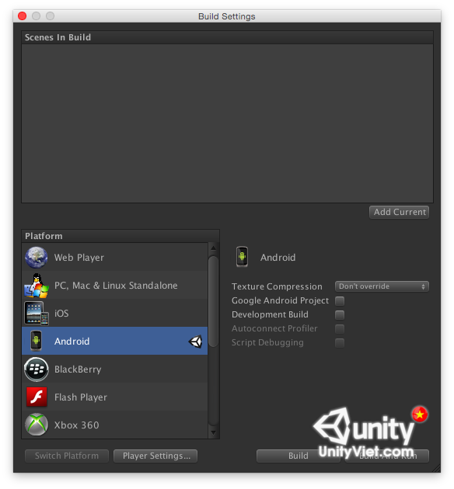
B. Phần Nội Dung. Chương I. Giới Thiệu Về GameEngine Unity.
• Phiên bản hiện tại: Unity 5 . - sử dụng 2 ngôn ngữ: Javascript , C# hoặc Boo. - Game có thể export ra để chạy trên các nền tảng: PlayStation 3, Xbox 360, Wii U, iOS, Android, Windows, Blackberry 10, OS X, Linux, trình duyệt Web và cả Flash…

Slide 5
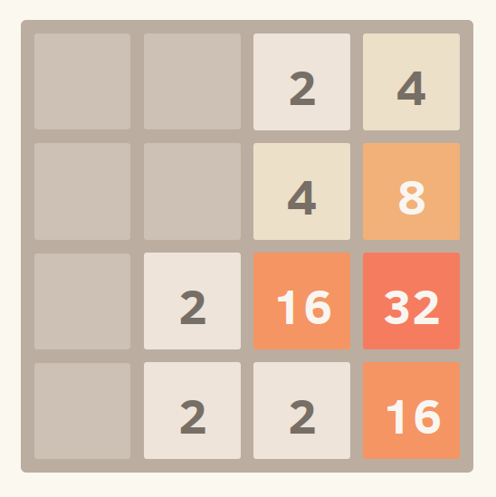
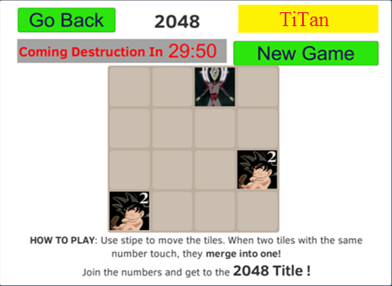
B. Phần Nội Dung. Chương II. Khảo Sát Hiện Trạng và Sơ đồ Use Cases
Năm 2014 sau cơn sốt game “Flappy bird”. Game 2048 xuất hiện và tạo ra cơn sốt tiếp theo là những game Mini phù hợp nhất là chơi trên nền tảng android. Sau 2 năm thì game “2048” cũng giống như “Flappy bird” vẫn là một trong những ứng dụng giải trí lúc rãnh rõi của mọi người.

Slide 6
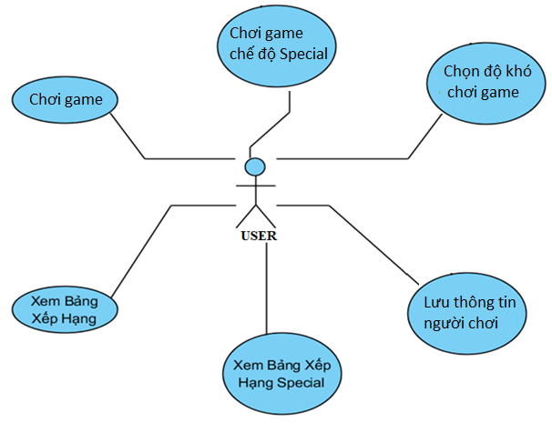
B. Phần Nội Dung. Chương II. Khảo Sát Hiện Trạng và Sơ đồ Use Cases

Slide 7
B. Phần Nội Dung. Chương III. Thiết Kế.
1. Thiết kế dữ liệu
Dữ liệu được lưu trực tiếp trên unity.
+Lưu trữ thông tin:
PlayerPrefs.SetString("username", "STGame Guys");
PlayerPrefs.SetInt("username", 2);
PlayerPrefs.Save();
+Truy xuất thông tin:
int value = PlayerPrefs.GetInt("username");
string value = PlayerPrefs.GetString("username");
- Dữ liệu được sử dụng chính để Lưu Điểm, Tên người chơi.

Slide 8
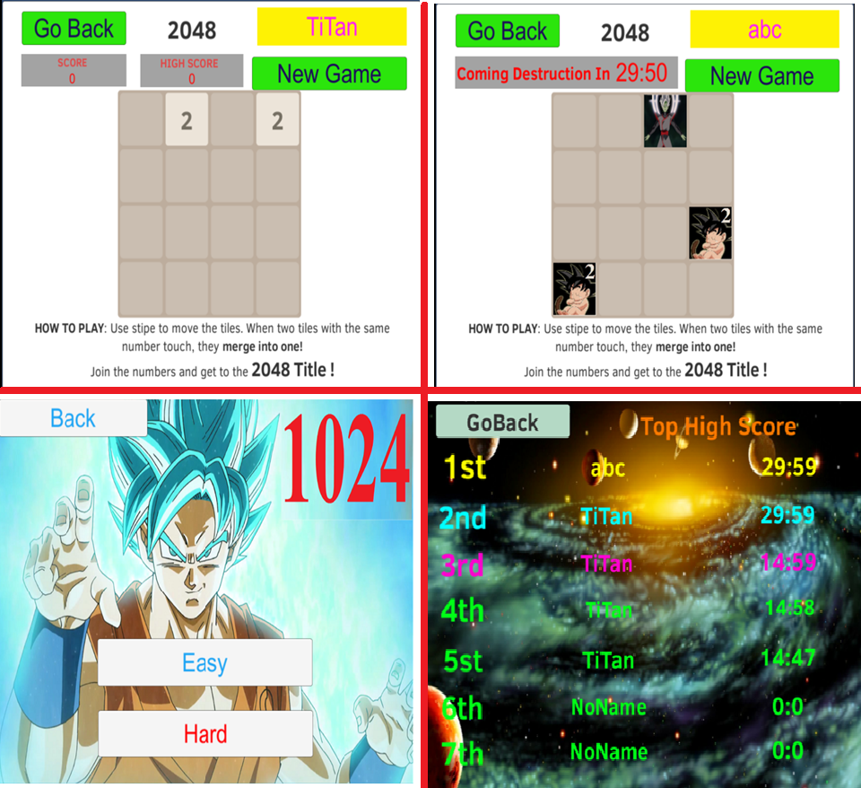
B. Phần Nội Dung. Chương III. Thiết Kế
2. Thiết Kế Giao Diện.

Slide 9
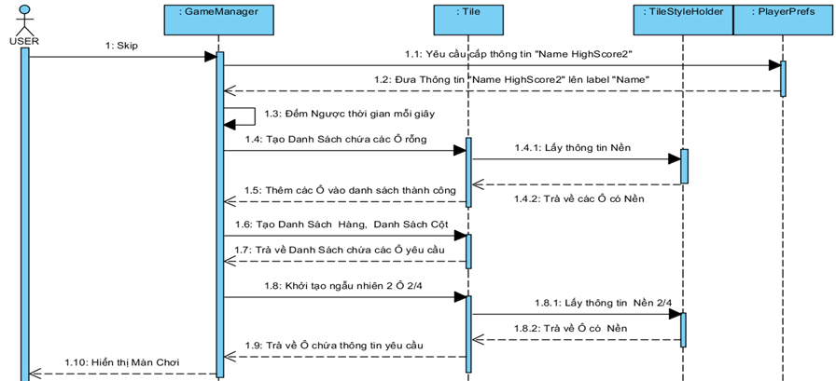
B. Phần Nội Dung. Chương III. Thiết Kế
3. Thiết Kế Xử Lý.

Slide 10
B. Phần Nội Dung. Chương IV. Cài Đặt, Kiểm Thử.
1.Cài Đặt.
- Hệ điều hành : Windows 7 SP1 +, 8, 10; Mac OS X 10.8+
- GPU : card đồ họa DirectX 9 với các tính năng (Shader model 2.0) hoặc DX11
- Yêu cầu bổ sung với nền tảng Window: Visual Studio 2012+ , bộ phát triển thích nghi.
2. Kiểm Thử.
Test case với chế độ chơi game “Play”.
Test case với chế độ chơi game “Play Special”.
Test case với xem bảng xếp hạng “High Score”.
Test case với Màn hình chọn độ khó chế độ “Special”.
Test case với Màn hình hiển thị Video “Special”.

Slide 11
C. Phần Kết Luận.
Như vậy em đã hoàn thành mục tiêu ban đầu là xây dựng game 2048 và phát triển thêm các tính năng: Lưu tên, điểm, xem bảng xếp hạng và đặc biệt là thêm một loại hình chơi mới cho game 2048 với GameEngine Unity.
Phát triển game 2048 với cách chơi mới cùng với nhiều tính năng mới đã giúp cho game thêm phần phong phú và hấp dẫn.
Với phần mềm lập trình đa nền tảng Unity có thể dễ dàng lập trình và build ra trên nhiều nền tảng khác nhau. Có thể thấy tiềm năng lập trình game hay ứng dụng trên unity rất lớn và dễ dàng cho lập trình viên phát triển một game theo trí tưởng tượng của mình.
Unity hứa hẹn là một phần mềm lập trình game cho nhiều lập trình viên tương lai, góp phần tạo tiền đề tích cực thúc đẩy sự phát triển của nền công nghiệp Game nước nhà trong tương lai.

Slide 12


